Slide 1



人工智能
Harbin Engineering University
刘海波 沈晶

Slide 2

If a computer can not learn, it will not be called intelligent. R. Shank

Slide 3
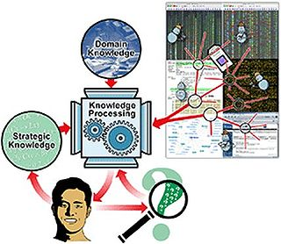
15 Machine Learning

Slide 4
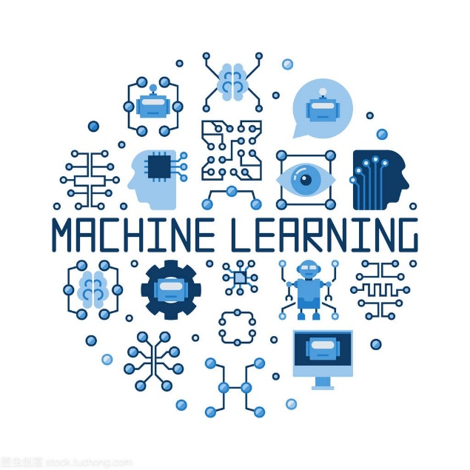
学习要求
能解释机器学习基本概念与模型
能区分能解释常见机器学习策略
能使用常用的机器学习开发平台

Slide 5
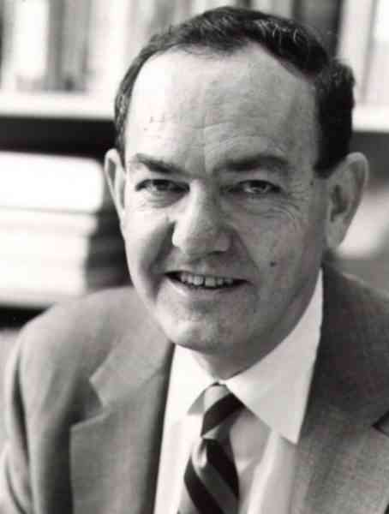
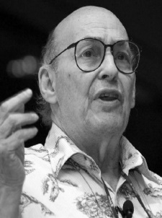
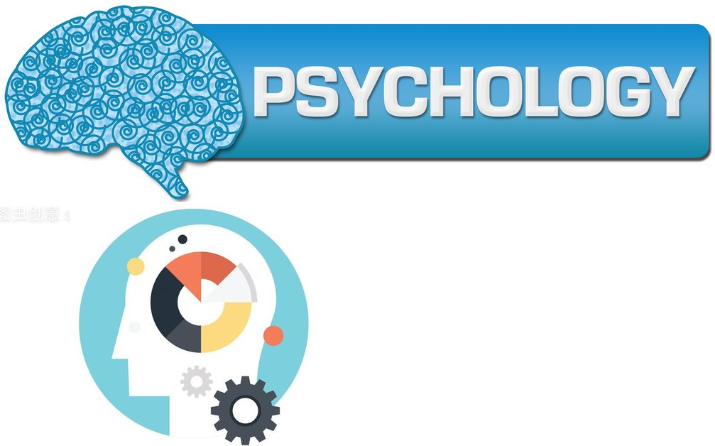
机器学习的基本概念
什么是学习？
赫伯特·西蒙（1983）： 学习就是系统中的变化，这种变化使系统在重复同样工作或类似工作时，能够做得更好。
马文·明斯基（1985）：学习是我们头脑里有用的变化。
学习是依靠经验的获得而使行为持久变化的过程。

Slide 6
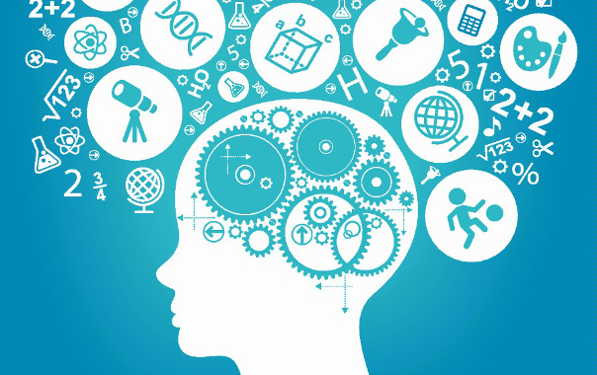
机器学习的基本概念
学习是一个有特定目的知识获取和能力增长过程
其内在行为：获得知识、积累经验、发现规律
其外部表现：改进性能、适应环境、自我完善
知识获取是学习的核心
能力改善是学习的结果

Slide 7
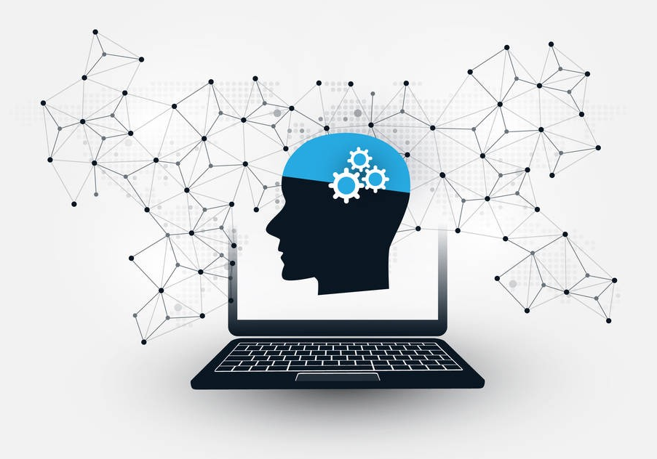
机器学习的基本概念
什么是机器学习？
机器学习是研究如何使用机器来模拟人类学习活动的一门学科。
机器学习是一门研究机器获取新知识和新技能，并识别现有知识的学问。

Slide 8
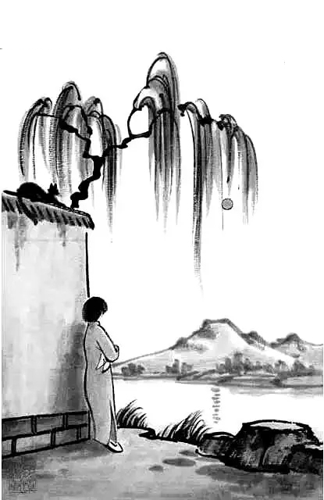
机器学习的基本概念
机器学习方法是计算机利用已有的数据（经验），得出了某种模型（迟到的规律），并利用此模型预测未来（是否迟到）的一种方法。
月上柳梢头 人约黄昏后
黄昏？
是
否
月明？
月明？
是
否
是
否
准时
迟到
准时
迟到
4/5
1/5
1/5
4/5

Slide 9
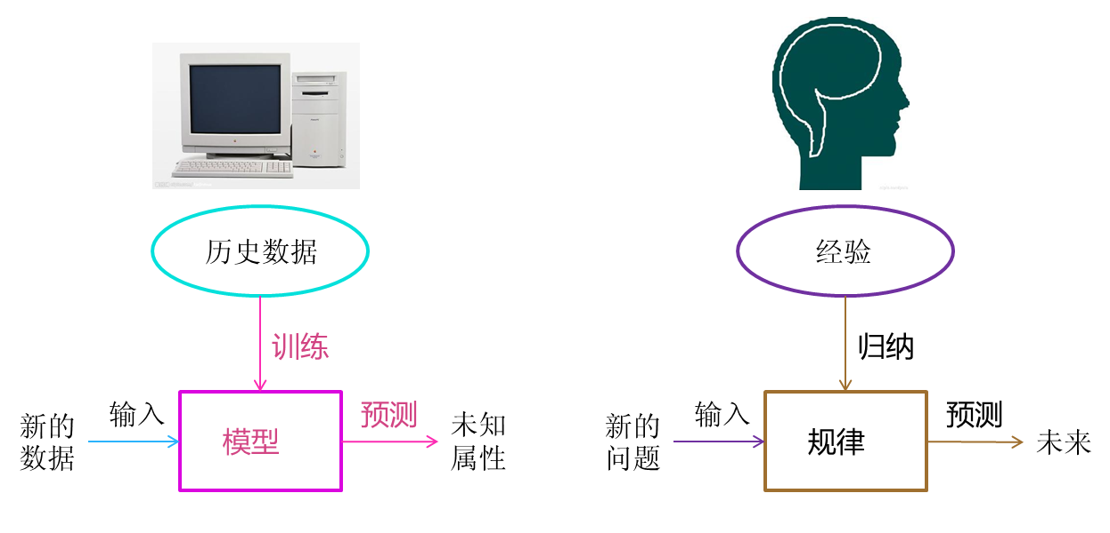
机器学习的基本概念
机器学习与人类思考的类比

Slide 10
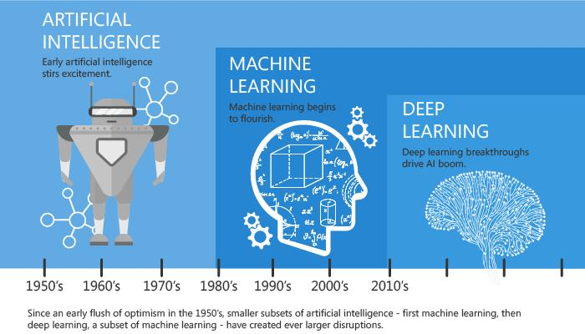
机器学习的基本概念
机器学习与人工智能的关系

Slide 11
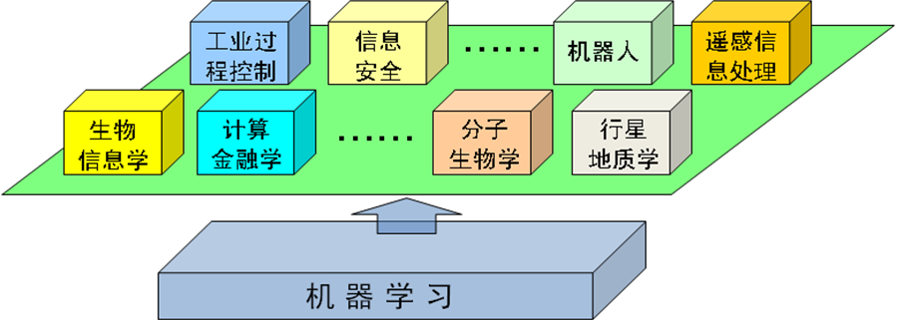
机器学习的基本概念
当前人工智能研究的主要障碍和发展方向之一就是机器学习。包括学习的计算理论和构造学习系统。
在人工智能系统中，知识获取一直是一个“瓶颈”问题，而解决这一问题的关键又在于如何提高机器的学习能力。

Slide 12

机器学习的基本概念
实例1：网络安全问题
入侵检测系统：
是否是入侵？是何种入侵？
如何检测？
历史数据
对当前访问模式的分类
常用技术：神经网络、决策树、支持向量机、贝叶斯分类器、k近邻分类、聚类、序列分析、免疫网络等……

Slide 13

机器学习的基本概念
实例2：天气预报
如何预测？
气象历史数据
对未来一定时间内天气的预报
常用技术：统计多参数模型、神经网络、贝叶斯分类器、k近邻分类、聚类……

Slide 14
机器学习系统模型
给定某类任务T、与T相关的性能P和经验E，计算机程序从经验E中学习，用学习的结果改善性能P，从而实现自我完善，则称该过程具有学习能力。
机器学习系统可描述为四元组的形式：(E_{m}, T_{m}, O_{m}, V)
E_{m}：训练经验，是学习系统的输入
T_{m}：学习任务，与问题求解任务密切相关
O_{m}：学习系统的输出
V：关于问题求解系统性能P的评估，P可以是全局的或局部的。
学习系统的目标是将O_{m}用于问题求解系统时，性能P得到改善。
环境
知识库
学习环节
执行部分

Slide 15

常见机器学习策略
按推理策略分：
机械学习
示教学习
演绎学习
类比学习
解释学习
归纳学习
按数据中包含的经验分：
监督学习
无监督学习
半监督学习
强化学习

Slide 16
常见机器学习策略
机械学习(Rote learning)
机械式学习也称为记忆式学习。它通过记忆和评价外部环境所提供的信息达到学习的目的。在这种学习方法中，学习环节对环境提供的信息不做任何变换，因此环境提供的信息和执行环节使用的信息具有相同的水平和形式。
f
存储
(x₁,x₂,…,x_{n})
(y₁,y₂,…,y_{n})
[(x₁,x₂,…,x_{n}),(y₁,y₂,…,y_{n})]
输入模式
执行函数
输出模式
输入输出模式对
机械式学习的学习模型

Slide 17
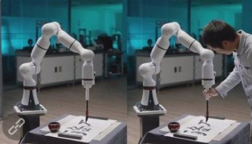
常见机器学习策略
示教学习(Learning by being told)
也称为指导式学习。学习环节的任务只是对环境提供的信息进行选择和改造。
示教系统中，外部给系统提供抽象、一般化的信息，学习系统经过选择和改造，把新的信息与系统原有的知识融为一体看，把较高水平的知识转换为较低水平的知识——实用化。
Notes:
施教者直接在物理上操纵机械臂，机器人记录不同时刻各个关节角的大小、速度，利用这些数据学习自己的轨迹。

Slide 18
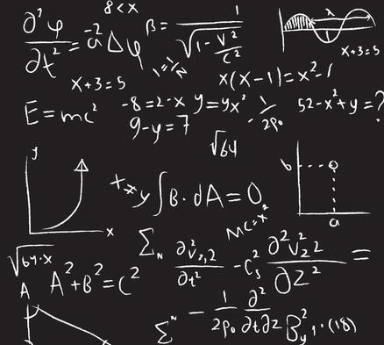
常见机器学习策略
演绎学习(Learning by deduction)
学习所用的推理形式为演绎推理。推理从公理出发，经过逻辑变换推导出结论。这种推理是"保真"变换和特化的过程，在推理过程中可以获取有用的知识。
演绎推理的逆过程是归纳推理。

Slide 19


常见机器学习策略
类比学习(Learning by analogy)
类比学习是一种利用相似性来认识新事物的学习方式。类比推理是人们常用的一种推理方式。它是指根据一个已知事物，通过类比去解决另一个未知事物的推理过程。
学习过程：先通过对新事物和已知事物的比较，找出它们在某一抽象层上的相似关系，然后再以这种相似关系为依据，把已知事物的有关知识加以变换，对应到新事物中，从而获得新事物的有关知识。
手绘图片变照片

Slide 20
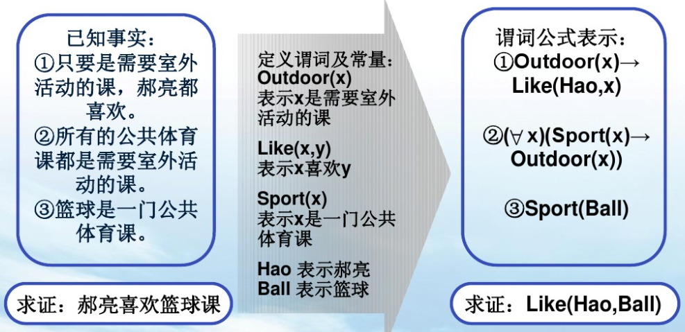
常见机器学习策略
解释学习(Explanation-based learning, EBL)
解释学习是一种分析学习方法。这种方法是在领域知识的指导下，通过对单个问题求解例子的分析，构造出求解过程的因果解释结构，并获取控制知识，以便用于指导以后求解类似问题。

Slide 21
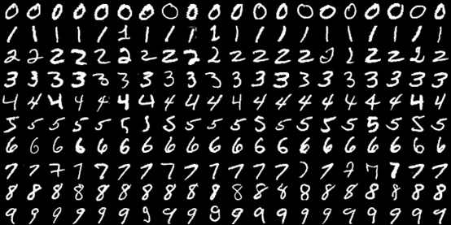
常见机器学习策略
归纳学习(Learning from induction)
归纳学习是由教师或环境提供某概念的一些实例或反例，让学生通过归纳推理得出该概念的一般描述。归纳学习是最基本的，发展也较为成熟的学习方法，在人工智能领域中已经得到广泛的研究和应用。
手写数字识别

Slide 22
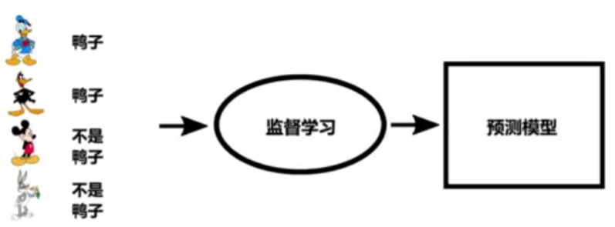
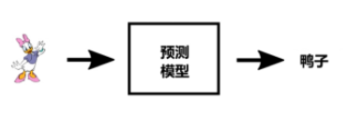
常见机器学习策略
监督学习（Supervised learning）
监督学习又称为有教师学习，所谓“教师”即对一组给定的输入提供应有的输出结果，也就是对训练样本集中都能提供真实输出，有时还提供预测错误的代价。
监督学习可以用于分类问题和回归问题。
分类问题

Slide 23
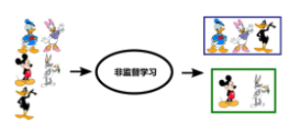
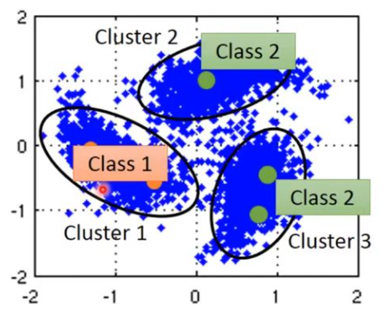
常见机器学习策略
无监督学习（Unsupervised learning）
无监督学习的训练数据中没有样本的输出标识。因此无监督学习是没有先验知识的学习，只凭数据的自然聚类特性，进行“盲目”学习。通过对训练数据进行分析，可以从中抽取出相应的内在规律与规则。
聚类问题

Slide 24
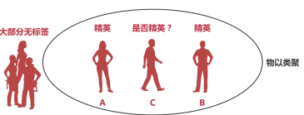
常见机器学习策略
半监督学习（Semi-Supervised learning）
半监督学习是模式识别和机器学习领域研究的重点问题，是监督学习与无监督学习相结合的一种学习方法。半监督学习使用大量的未标记数据，以及同时使用标记数据，来进行模式识别工作。

Slide 25
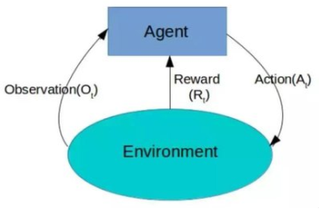
常见机器学习策略
强化学习（Reinforcement learning）
通过与环境的试探性交互来确定和优化动作的选择。学习机制通过选择并执行动作，导致系统状态的变化，并有可能得到某种强化信号（立即回报），从而实现与环境的交互。强化信号就是对系统行为的一种标量化的奖惩。系统学习的目标是寻找一个合适的动作选择策略，即在任一给定的状态下选择哪种动作的方法，使产生的动作序列可获得某种最优的结果（如累计立即回报最大）。

Slide 26
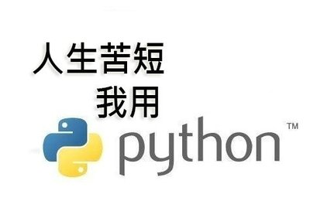
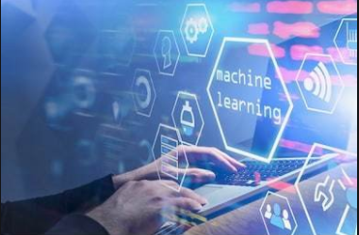
常用机器学习开发平台

Slide 27
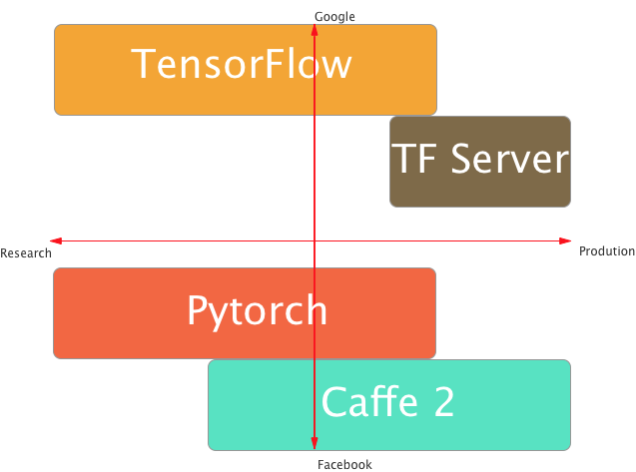


常用机器学习开发平台
Google
TF Serving
科学研究
产品研发
Caffe2现已并入PyTorch
Facebook

Slide 28

常用机器学习开发平台
通用AI应用
行业解决方案
图像/视频/声音/自然语言处理/…
智慧城市/制造/物流/医疗/金融/零售/…
华为昇腾AI生态系统
ModelArts
一站式AI开发平台
数据处理
算法开发
模型训练
模型部署
AI开发服务
自动学习
AI市场
开发流程管理
运维管理
AI计算框架
MindSpore
TensorFlow/PyTorch/MXNet/…
分布式计算调度
异构计算硬件
异构计算资源池
Ascend
CPU
GPU
存储
网络

Slide 29

机器学习面临的挑战
代价敏感问题
医疗：以癌症诊断为例，“将病人误诊为健康人的代价”与“将健康人误诊为病人的代价”是不同的
金融：以信用卡盗用检测为例，“将盗用误认为正常使用的代价”与“将正常使用误认为盗用的代价”是不同的
传统的ML技术基本上只考虑同一代价，如何处理代价敏感性？

Slide 30
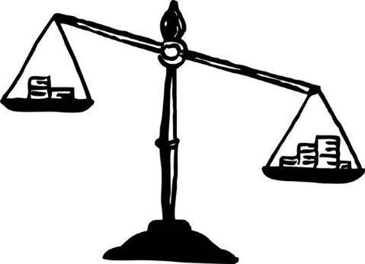
机器学习面临的挑战
不平衡数据问题
医疗：以癌症诊断为例，“健康人”样本远远多于“病人”样本
金融：以信用卡盗用检测为例，“正常使用”样本远远多于“被盗用”样本
传统的ML技术基本上只考虑平衡数据，如何处理数据不平衡性？

Slide 31
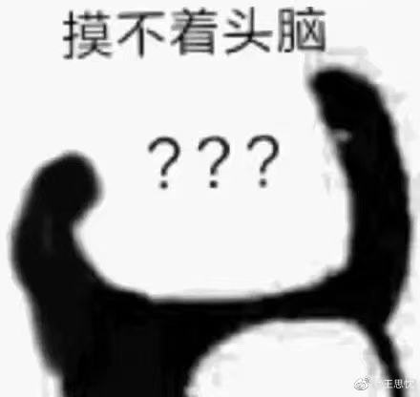
机器学习面临的挑战
可理解性问题
医疗：以癌症诊断为例，需要向病人解释“为什么做出这样的诊断”
金融：以信用卡盗用检测为例，需要向保安部门解释“为什么这是正在被盗用的卡”
传统的ML技术基本上只考虑泛化不考虑理解，如何处理可理解性？

Slide 32

机器学习面临的挑战
速度问题
加快速度是永远的追求，几乎所有的领域，都希望越快越准
“训练速度” vs. “测试速度。能做到“训练快”、“测试也快”吗？如果能，如何做？
泛化能力

Slide 33
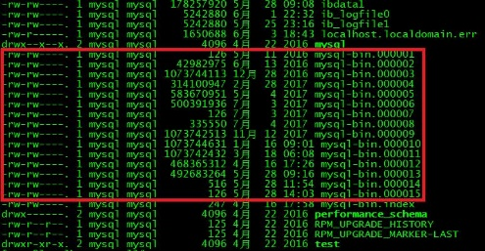

机器学习面临的挑战
“坏”数据问题
在绝大多数领域中都会遇到“坏”数据，有时甚至只有“坏”数据
“坏”数据 ——大量噪音、属性缺失、不一致、……
传统的“坏”数据处理方式 —“扔掉”
“坏”数据一点用也没有吗？

Slide 34
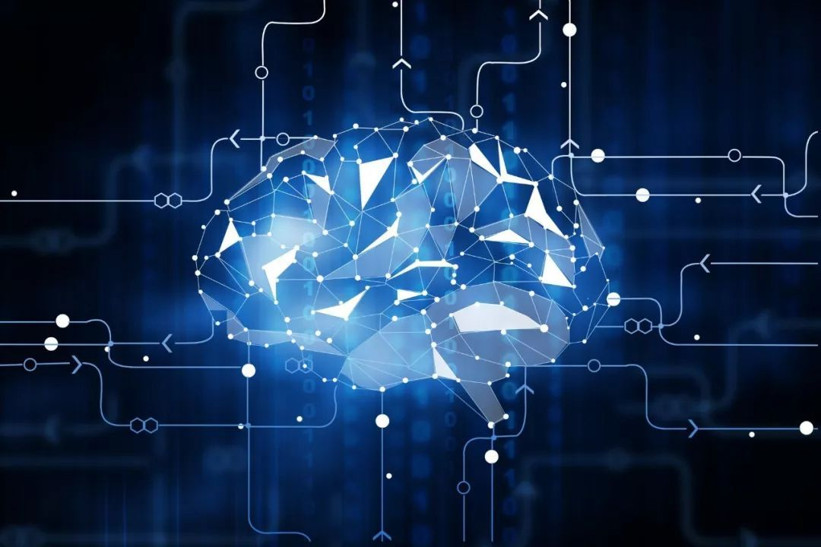
如果机器学习能代替人类学习会怎样？

